Slide 1
PHÁT TRIỂN ỨNG DỤNG WEB NÂNG CAO WEBSITE THỰC PHẨM HỮU CƠ ORGANIC
GV: Nguyễn Văn Phúc
Sinh viên thực hiện: Nguyễn Thành Long – 2014468

Slide 2
NỘI DUNG BÁO CÁO
01
02
03
Tổng quan
Công nghệ sử dụng
Các chức năng
Giới thiệu Website
Công nghệ và công cụ sử dụng
Bao gồm các chức năng trong ứng dụng
04
05
06
Kiến trúc
Kết quả đạt được
Hướng phát triển
Kiến trúc triển khai
Kết quả đạt được
Kế hoạch phát triển

Slide 3
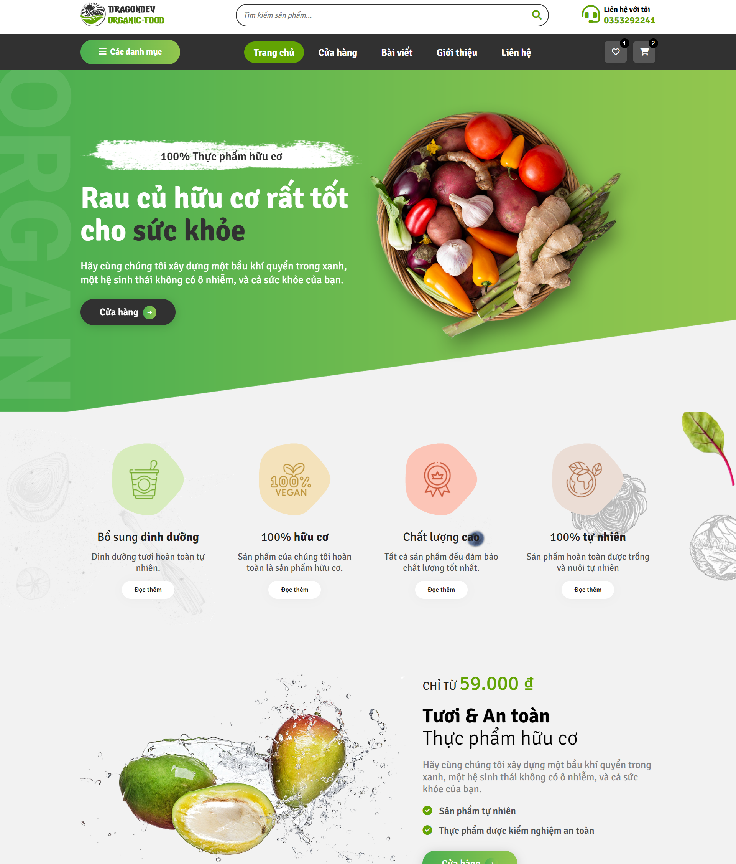
01. Tổng quan
Website bán thực phẩm hữu cơ với mục tiêu giúp người tiêu dùng Việt Nam có một cuộc sống khỏe mạnh hơn thông qua những loại thực phẩm hữu cơ có chứng nhận, thực phẩm tự nhiên và không có nguồn gốc biến đổi gen (GMO).
Website giúp mọi người dễ dàng tiếp cận hơn với các loại thực phẩm hữu cơ, thực phẩm tự nhiên.

Slide 4




02. Công nghệ sử dụng
Front-end
Back-end
Vue.js
Element UI Plus
PHP
MySQL

Slide 5



02. Công cụ sử dụng
VS Code
Postman
XAMPP

Slide 6



03. Các chức năng
Có 3 vai trò chính
Quản trị hệ thống
Quản trị Website
Khách hàng

Slide 7
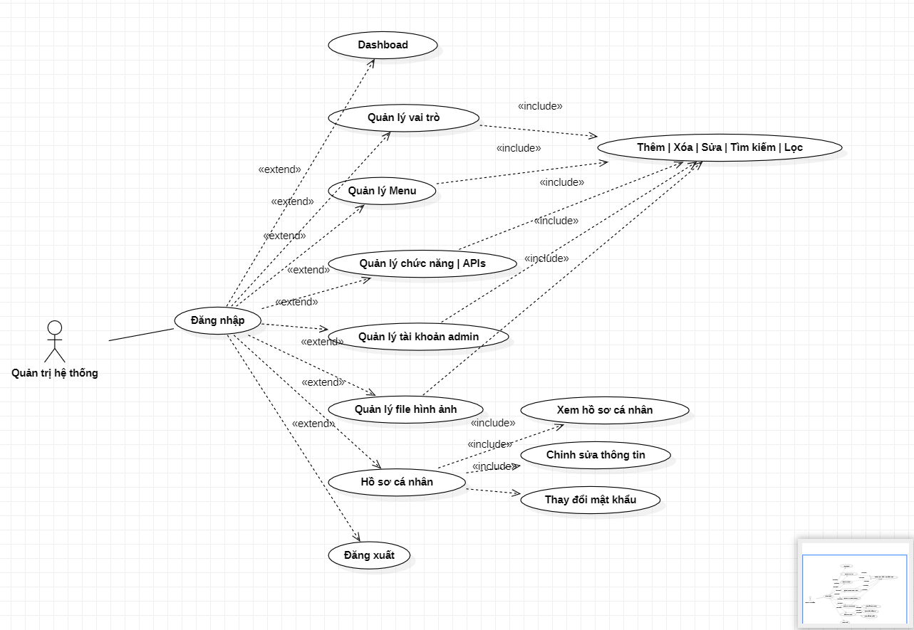
03. Các chức năng
Phân quyền động
Quản trị hệ thống

Slide 8
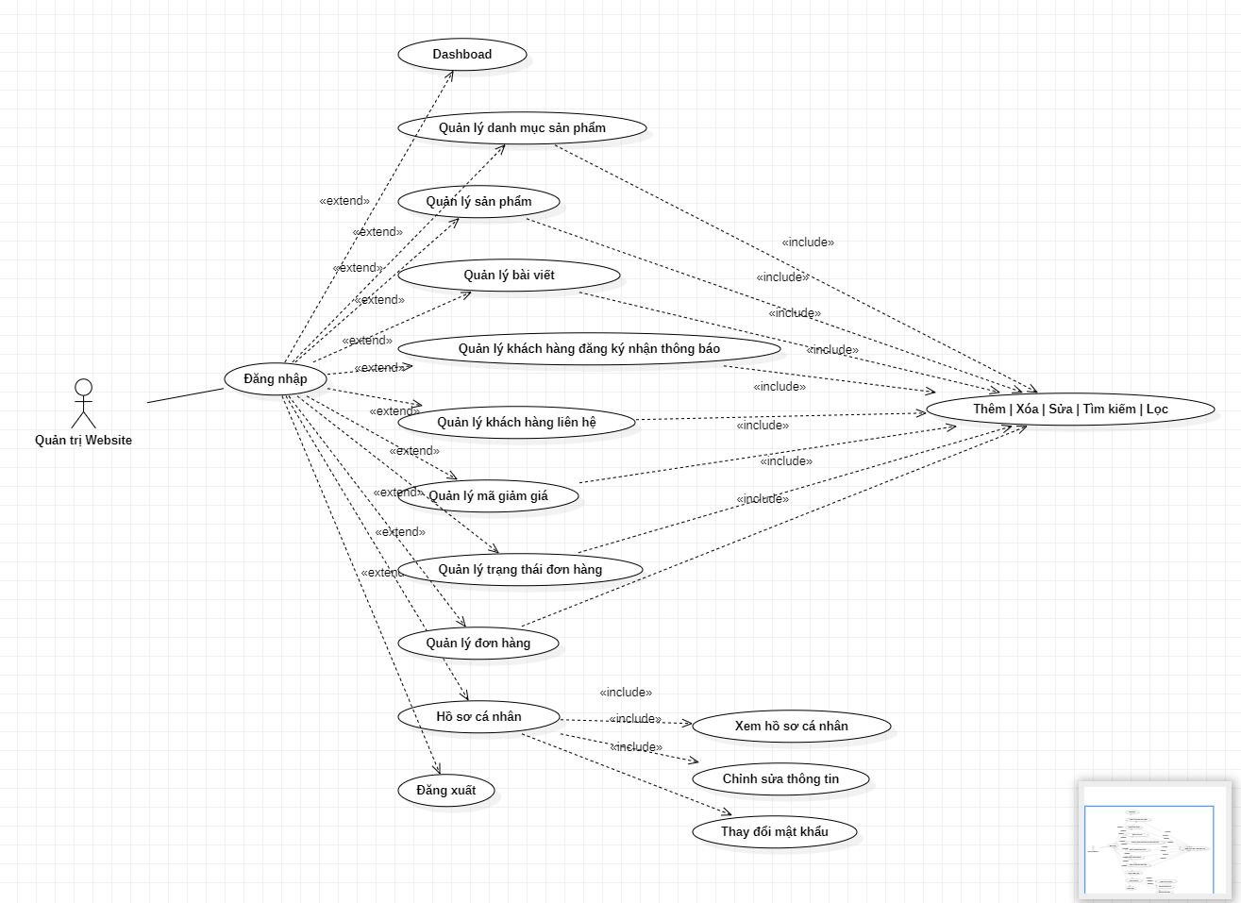
03. Các chức năng
Quản trị Website
Gửi Mail

Slide 9
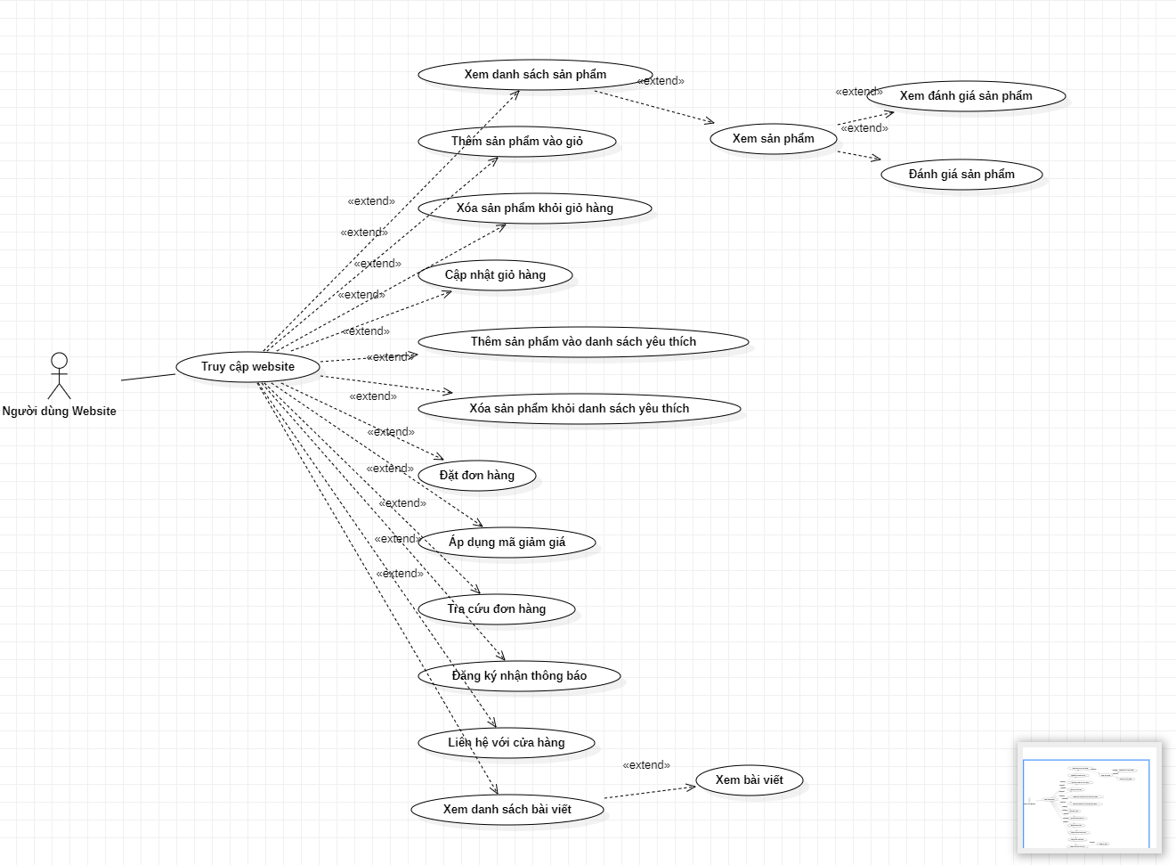
03. Các chức năng
Khách hàng
Gửi Mail

Slide 10
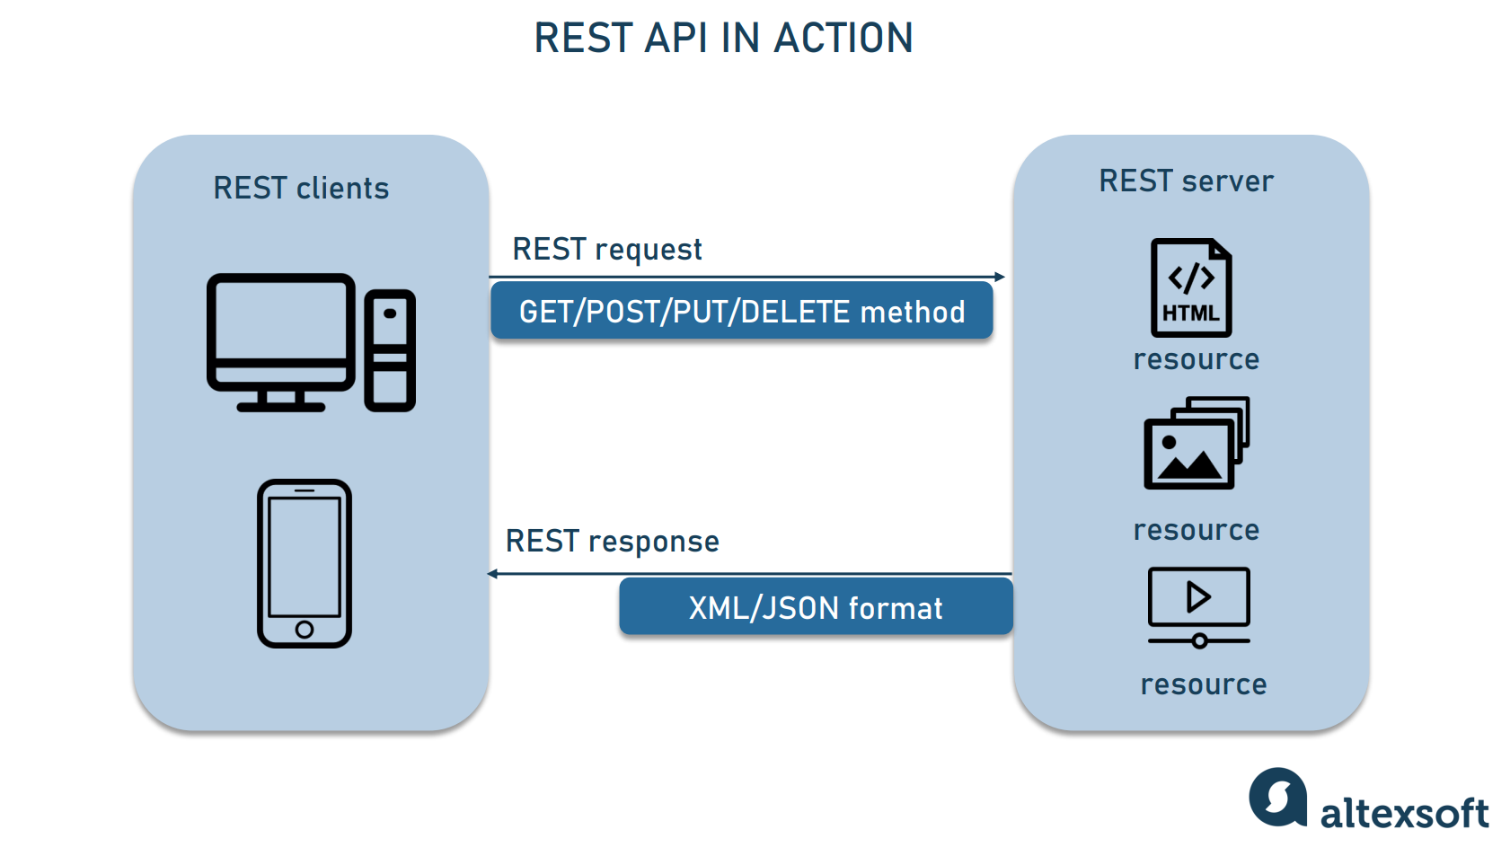
04. Kiến trúc triển khai

Slide 11


05. Kết quả đạt được
Hoàn thành hệ thống quản trị: bao gồm các chức năng quản lý hệ thống, quản lý sản phẩm, quản lý danh mục, ...
Hoàn thành Website người dùng: cho phép người dùng truy cập và mua sản phẩm, liên hệ cửa hàng, nhận thông báo giảm giá, ...

Slide 12



06. Hướng phát triển
Thanh toán điện tử
Xác thực người dùng
Deploy dự án

